Slide 1


`
`
Big Data
Module
Enjoy your data analasis
강사 손지영

Slide 2

Module
Enjoy your data analasis
학습목표
모듈(라이브러리)에 대해 알 수 있다.
모듈을 만들어서 사용할 수 있다.

Slide 3
Module
Enjoy your data analasis
모듈이란?
변수나 함수 또는 클래스를 모아 놓은 파일
다른 파이썬 프로그램에서 불러와 사용할 수 있게끔 만든 파이썬 파일
모듈은 다른 사람이 이미 만들어 놓은 모듈을 사용할 수도 있고 직접 만들어서 사용할 수도 있음
파이썬에서 사용할 수 있는 모듈은 확장자가 .py파일

Slide 4
Module
Enjoy your data analasis
모듈(module)과 라이브러리(library)
사전적 의미로 모듈의 의미는 구성단위, 라이브러리는 도서관이라는 뜻
비슷한 기능의 함수 또는 클래스 모음집
- 개발에서는 모듈과 라이브러리는 동일한 의미라고 생각해도 무방

Slide 5
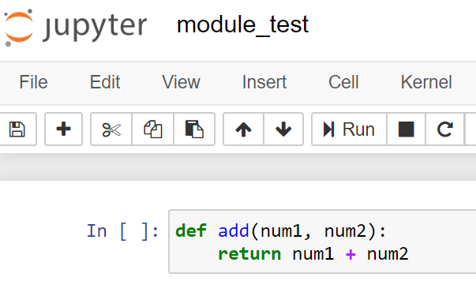
Module
Enjoy your data analasis
모듈 생성

Slide 6
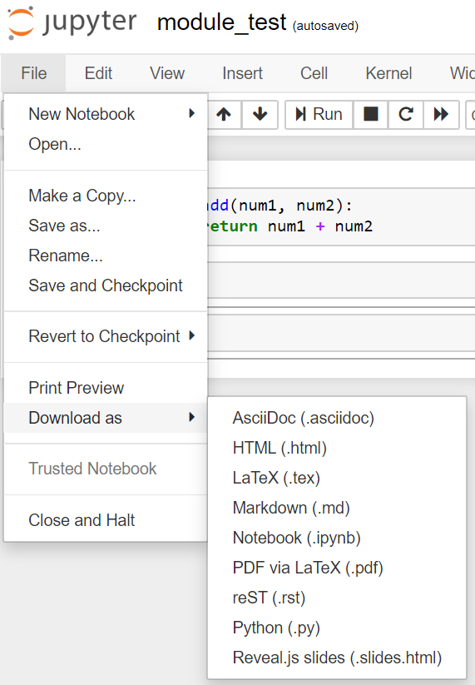
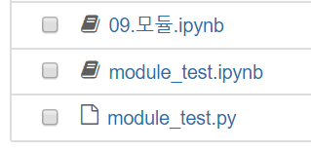
Module
Enjoy your data analasis
모듈 생성
File → Download as → Python (.py) → 같은 경로로 옮기기
1
4
2
3

Slide 7
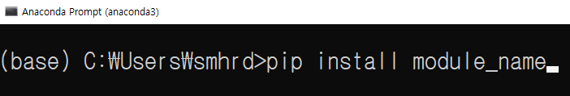

Module
Enjoy your data analasis
모듈 사용하기
anaconda prompt에서 설치할 때
module install
Jupyter notebook에서 설치할 때
module load
function call
Notes:
https://databonanza.tistory.com/17
Conda install과 pip install의 차이점

Slide 8
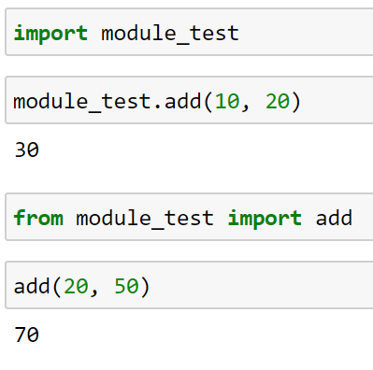
Module
Enjoy your data analasis
모듈 사용하기
import 모듈이름 from 모듈이름 import 함수(or클래스)

Slide 9
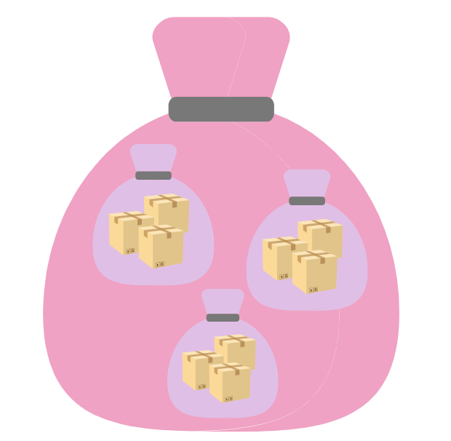
Module
Enjoy your data analasis
패키지(package)
패키지: 모듈의 모음
모듈 : 비슷한 함수나 클래스의 모음
함수 / 클래스

Slide 10
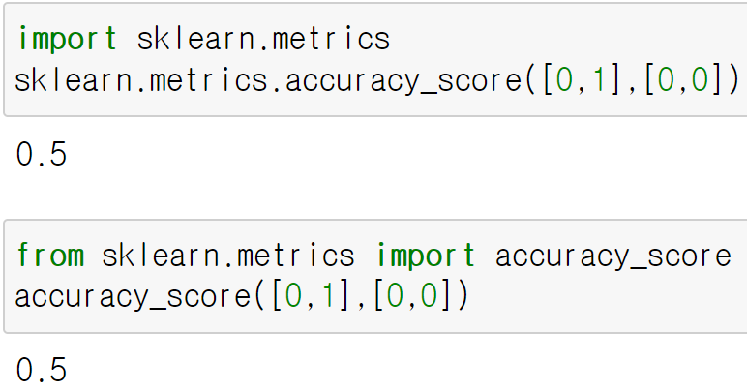
Module
Enjoy your data analasis
패키지(package) 안의 모듈 사용하기
import 패키지명.모듈명
from 패키지명.모듈명 import 함수명, 클래스명

Slide 11
Module
Enjoy your data analasis
앞으로 학습할 분석에 특화된 모듈(라이브러리)
NumPy
Pandas
Matplotlib
고성능 과학계산을 위한 데이터 분석 라이브러리
행과 열로 구성된 표 형식의 데이터를 지원하는 라이브러리
2D 그래프로 시각화가 가능한 라이브러리

Slide 12
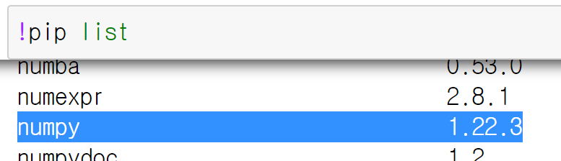
Module
Enjoy your data analasis
Python 설치된 모듈 확인하기

Slide 13
Module
Enjoy your data analasis
넘파이 모듈 사용하기
Numpy 모듈(라이브러리)를 import 하고
앞으로는 np 라는 이름으로 부른다.

Slide 14
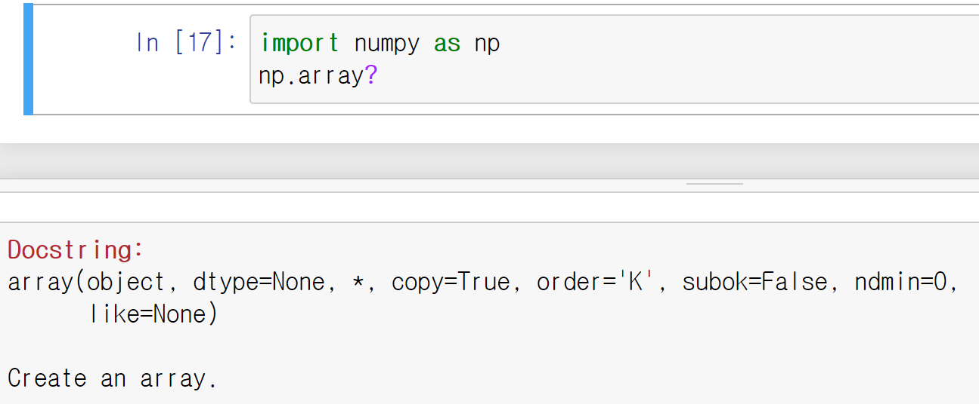
Module
Enjoy your data analasis
함수 사용법이 궁금할 땐 1) help함수 활용
- 함수명 앞 또는 뒤에 물음표를 넣어 실행하면 함수 docstring(매뉴얼) 출력

Slide 15
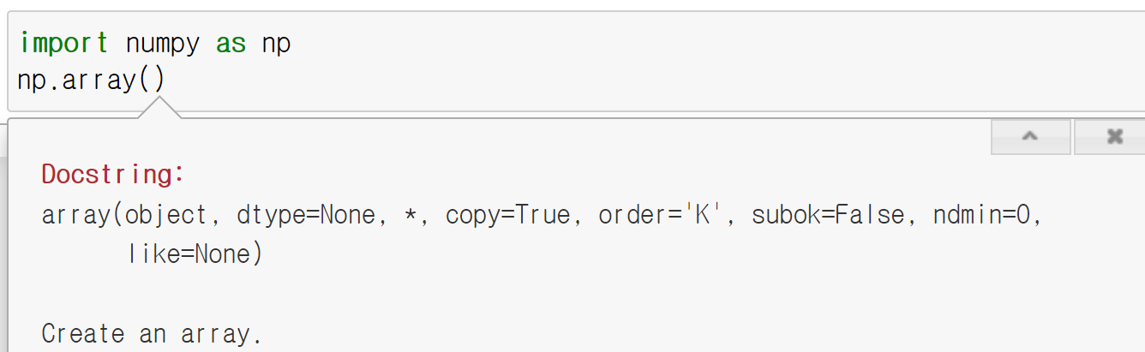
Module
Enjoy your data analasis
함수 사용법이 궁금할 땐 2) shift + tab
- 함수 docstring(매뉴얼) 출력

Slide 16
`
`
Big Data
Enjoy your data analasis
강사 손지영

